Slide 1
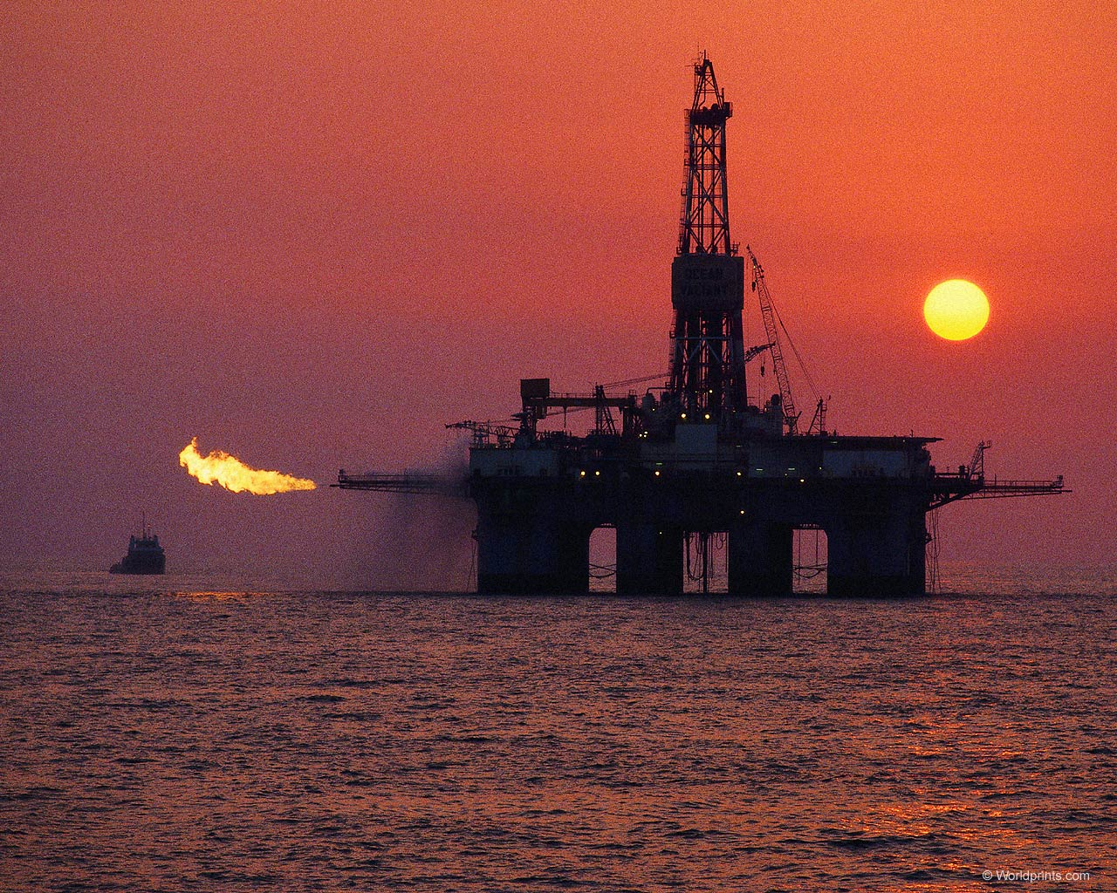
Системы динамического позиционирования и навигации судов
Кафедра «Теоретическая механика»
Группа 13604/1
Логинов Александр

Slide 2
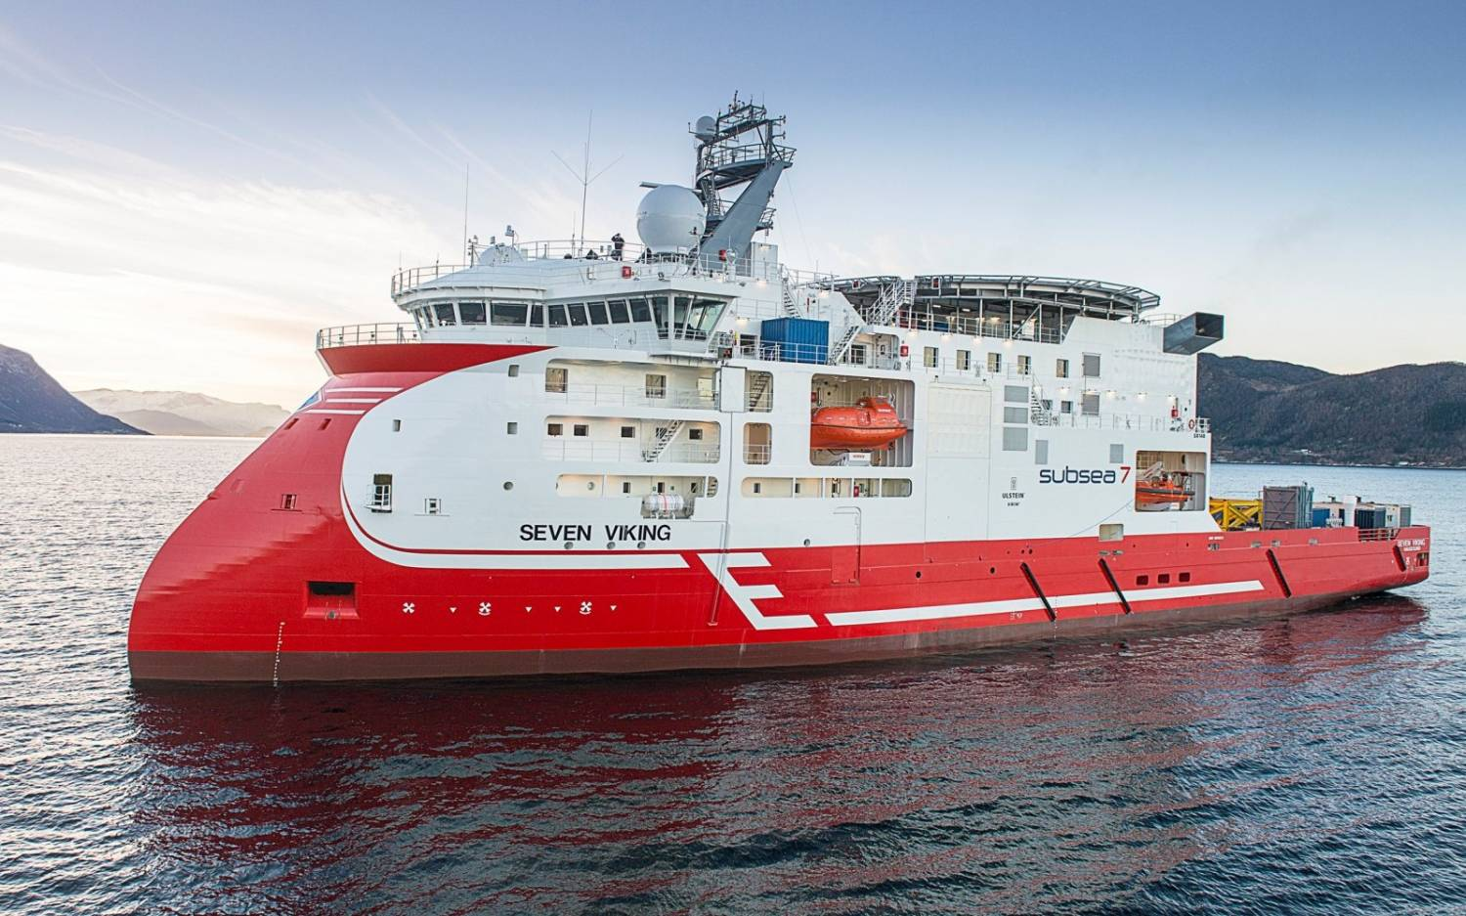
Что такое система динамического позиционирования (DP)
Система динамического позиционирования — (англ. dynamic positioning system) — система управления, обеспечивающая удержание судна в заданной позиции с заданным курсом. Удержание судна обеспечивается совместным использованием основных и дополнительных пропульсивных установок

Slide 3
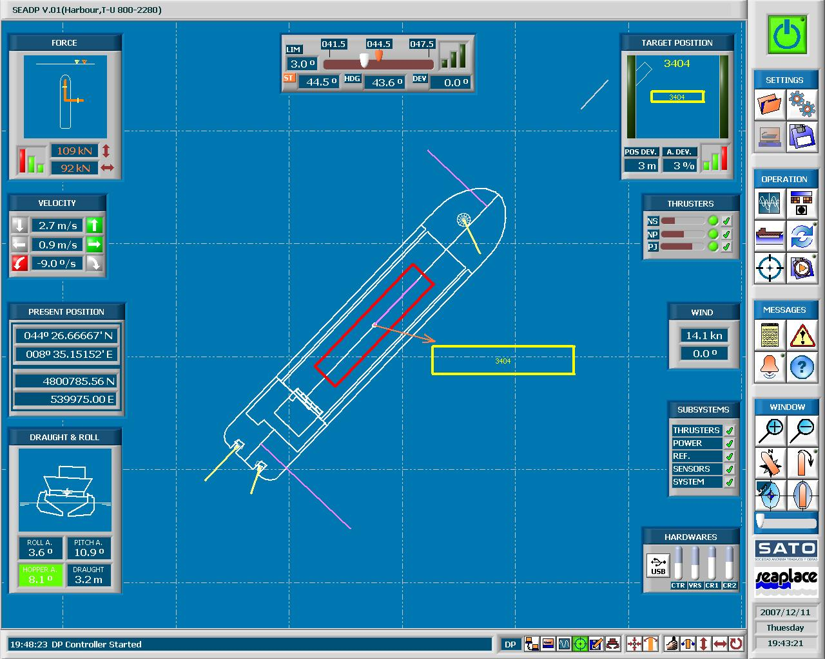
Применение DP систем
Широкое распространение системы динамического позиционирования нашли на вспомогательных судах нефтегазовой отрасли, а именно:
судах снабжения;
буксирах-якорезаводчиках;
судах-кабелеукладчиках и трубоукладчиках;
судах сейсмической разведки;
буровых судах и мобильных буровых платформах;
судах обеспечения водолазных работ (DSV, diving support vessels)

Slide 4
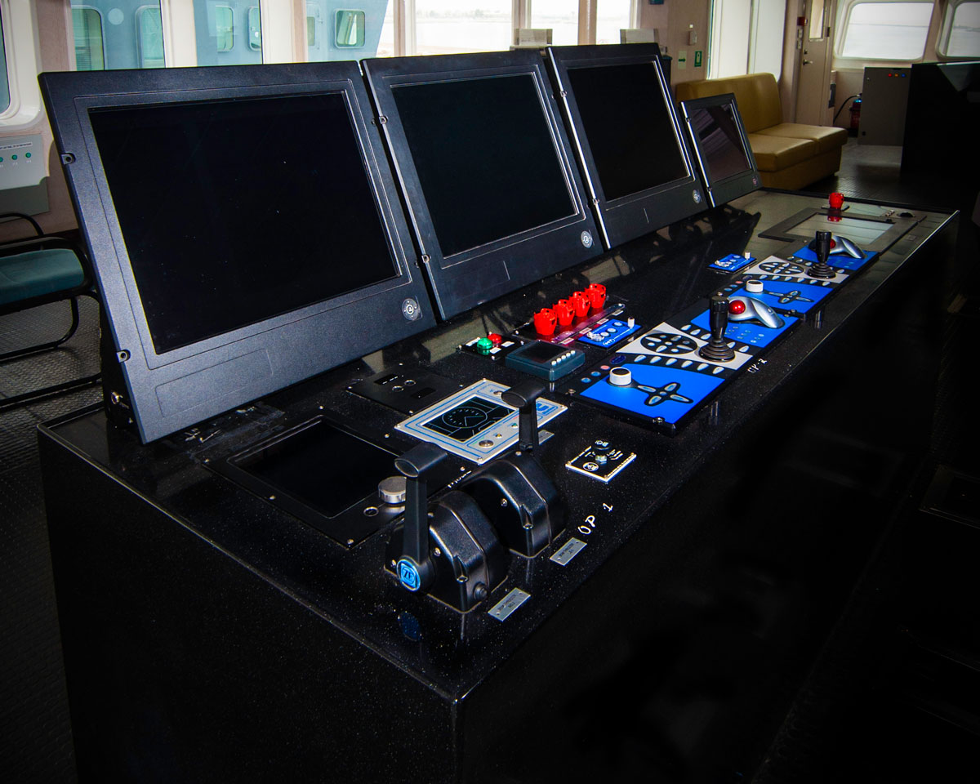
Классификация систем DP
Системы DP подразделяются на три класса (по степени устойчивости к единичным отказам):
Класс 1 (DP 1). «Потеря» заданной позиции судном может произойти в случае любой единичной неисправности.
Класс 2 (DP 2). «Потеря» позиции не происходит в случае единичной неисправности любой подсистемы или компонента (движителя, сенсора, консоли управления и прочего), включая кабели, трубы и т. д.
Класс 3 (DP 3). Термин «единичная неисправность» включает, помимо неисправностей, указанных для класса DP-2, полный выход из строя всех компонентов в пределах одного водонепроницаемого или огненепроницаемого отсека из-за пожара или затопления
Также, выделяется система DP 0, не имеющая класса. Она позволяет держать заданный курс, но не может обеспечивать точное позиционирование. Как и в классе DP 1, потеря позиции происходит в случае любой единичной неисправности

Slide 5
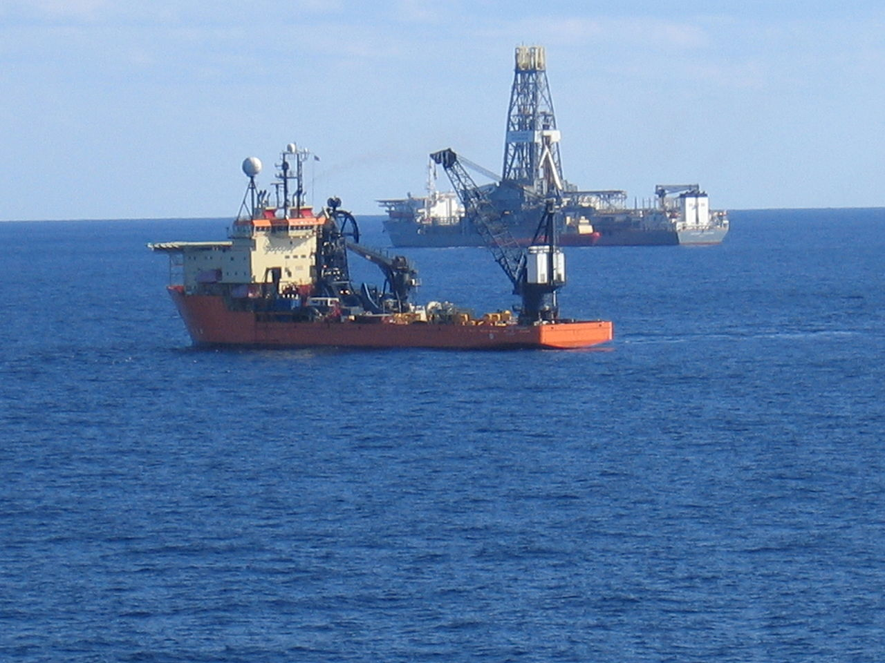
Элементы системы
система энергоснабжения;
пропульсивная установка;
интегрированная система управления пропульсивной установкой
датчики определения положения судна и датчики, измеряющие внешнее возмущение

Slide 6
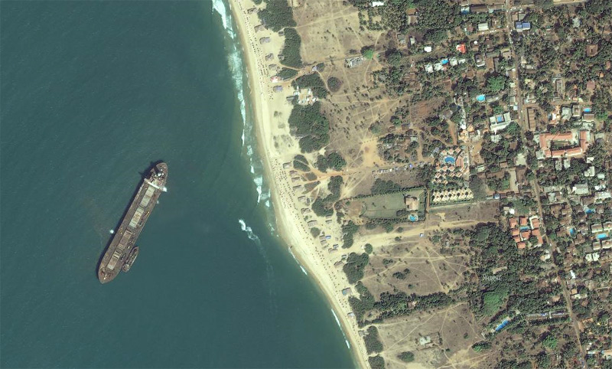
Как система определяет местоположение судна и его отклонение от заданного курса
Существуют абсолютные датчики(GPS и DGPS), позволяющие определить местоположение судна с привязкой к карте и датчики относительные, определяющие положение относительно какого-либо объекта, курс судна определяется гирокомпасом и GPS-компасом, также, все системы оснащены датчиком ветра

Slide 7
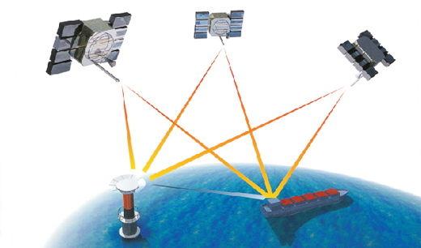
Абсолютный датчик - DGPS
Дифференциальный GPS (DGPS) работает путем размещения приемника GPS, который является базовой станцией в известном местоположении.
Станция измеряет расстояние до каждого спутника. Затем она использует измеренные расстояния и рассчитывает фактическое расстояние, используя свою известную позицию.
Разница между измеренным и вычисленным расстоянием является "дифференциальной коррекцией".
Дифференциальные коррекции затем передаются DGPS приемникам.

Slide 8
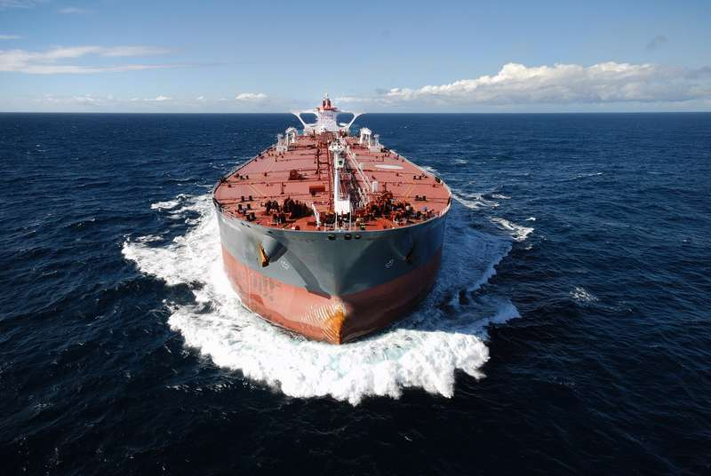
Относительные датчики
  К относительным датчикам относятся:
  лазерно-оптические (CyScan)
  радиоволновые (Artemis, Radascan)
  электромеханические (Taut Wire)
  гидроакуститческие (Hydroacoustic sensor)

Slide 9
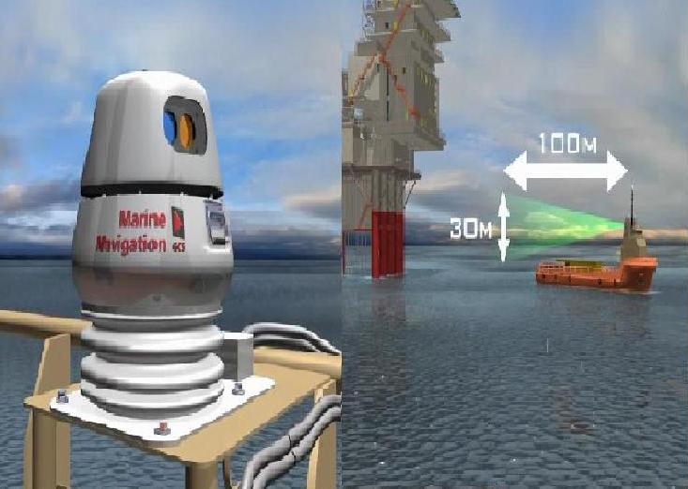
Лазерно-оптический датчик CyScan
Лазерная система позиционирования CyScan состоит из вращающегося на стабилизирующей платформе ротора и отражателя, находящемся на неподвижном объекте. Измеряя разницу во времени прохождения сигнала и угла, под которым луч возвращается, прибор определяет изменение положения судна. Радиус действия около 500 метров

Slide 10
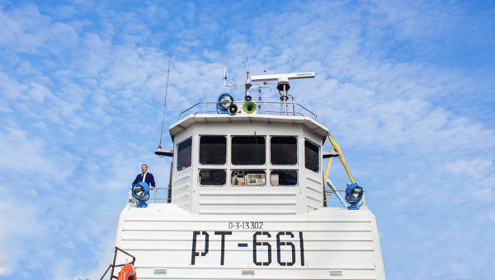
Радиоволновые датчики
ARTEMIS – для определения позиции по расстоянию и угла поворота антенн береговой и находящейся на судне радиолокационных станций (точность 1 м на дистанции 600 м, 2 м на дальности 9 км);
RadaScan – аналог ARTEMIS, но имеет намного меньший вес ввиду отсутствия вращающейся части (используется на расстояниях до 1 км)

Slide 11
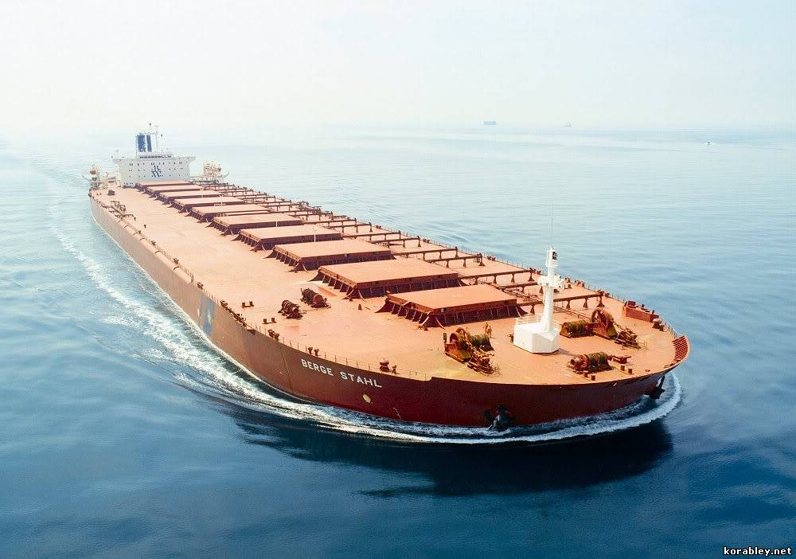
Электромеханические датчики
Одним из древнейших таких датчиков является Taut Wire. На дно опускается тяжелый груз, подвешенный на тросе. Датчик меряет силу натяжения троса и угол отклонения от вертикали, определяя таким образом, как изменилось положение судна. Также, датчик поддерживает силу натяжения троса, если судно совершает движения по вертикали ( на волнах). Основной недостаток – невозможность использования на большой глубине

Slide 12
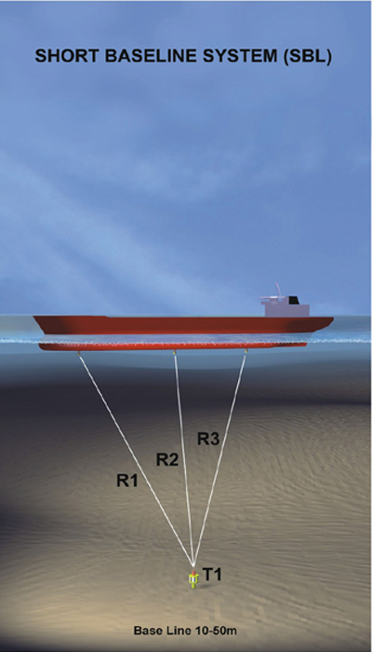
Гидроакустические датчики
Система для определения относительного местоположения между передатчиком и приемником под водой. Зная скорость звука в воде и время, которое шел сигнал, датчик определяет расстояние, на которое отклонилось судно

Slide 13
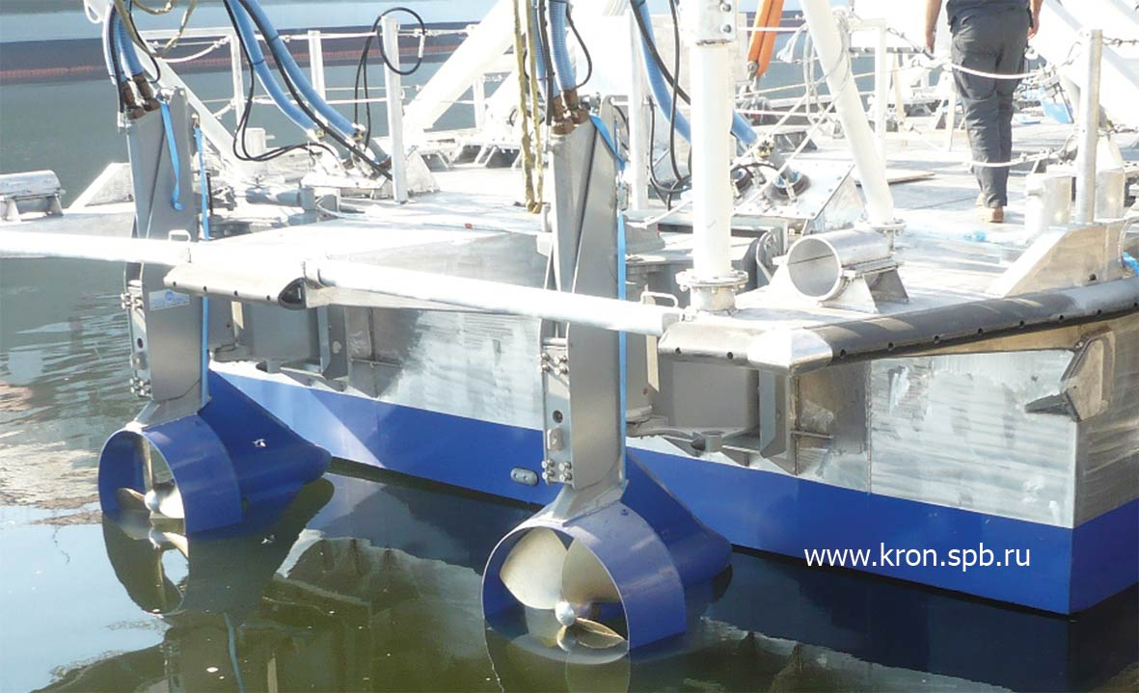
Пропульсивная установка
Система всех судовых двигателей носит название пропульсивной установки

Slide 14
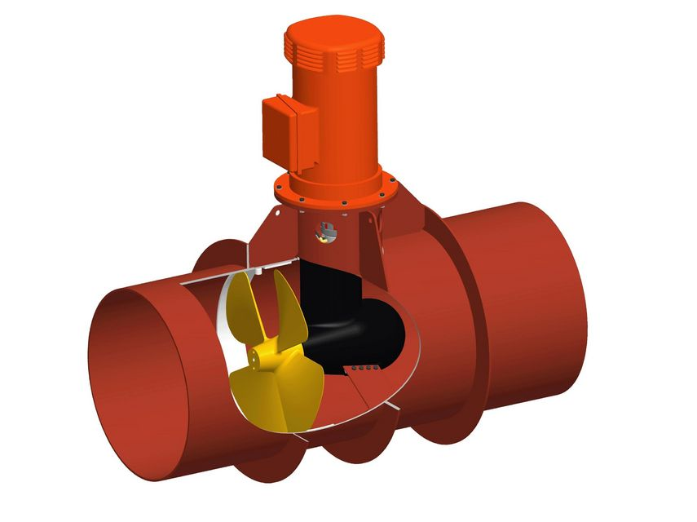
Органы управления судном
Подруливающее устройство( Tunnel Thruster) — судовое устройство, предназначенное для активного управления судном; рабочий орган (винт) в сквозном канале, проходящем от одного борта судна к другому борту, перпендикулярно его диаметральной плоскости.
Устанавливается в носовой части судна или в носовой и кормовой частях одновременно;
Позволяет улучшить управляемость судном на малых скоростях или при остановленном главном двигателе, при сравнительно больших скоростях хода (ориентировочно, более 5 узлов) подруливающее устройство теряет эффективность

Slide 15
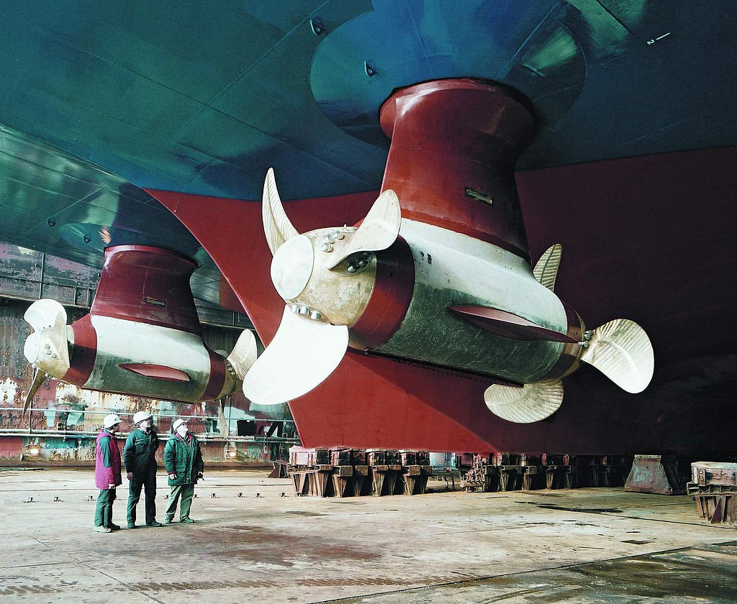
Азимутальное подруливающее устройство
Гребной винт, расположенный в поворачивающейся на 360° колонке. Такое устройство заменяет руль и позволяет швартоваться в стеснённых условиях, не привлекая буксир.
Это устройство может быть как дополнительным движителем корабля, так и основным. Главный недостаток – сложность ремонта

